Slide 1
SOSYOLOJİNİN TÜRKİYE’DEKİ TARİHSEL GELİŞİMİ
Emine Gülden Mersinligil
Hatice Saynur Kilit
ELT : 1 17197055

Slide 2
SOSYOLOJİ
Sosyoloji 18. ve 19. yüzyıllarda ortaya çıkmıştır.
Sosyoloji terimi ilk kez bilim felsefecisi olan, Fransız August Comte tarafından kullanılmış ve İngiliz Herbert Spencer tarafından da geniş kitlelere tanıtılmıştır. Bunların dışında, Durkheim ve Max Weber ında Sosyolojiye önemli katkıları olmuştur.
Sosyolojinin gelişiminde rol oynayan etmenlerin başlıcaları; Sosyalizim, Sanayi Devrimi, Fransız Devrimi, Kapitalizim, Dini değişimler vb…

Slide 3
TÜRKİYE’DEKİ SOSYOLOJİNİN GELİŞİMİ
Tarihimizi üç dönem itibariyle ele alırsak; Osmanlı döneminde ne insan ne de toplumla ilgili bir birikime rastlamıyoruz. Yaşamın odak noktasının edebiyat ve tarih olduğu görülmektedir.
Tanzimat döneminde iki farklı yaklaşım olan politik akım ve entellektüel akımdan söz edebiliriz. Politik akım batı taklitçiliğine yönelmiştir. Entelektüel akımda ise insan merkezli topluma özgü sorunların incelenmesi söz konusudur.
Böylece 20.inci yüzyılın başında Avrupa’da ortaya çıkan sosyolojik çalışmalar Türkiye’ye yansıyor.

Slide 4
Durkheım ekolünü Türkiye’ ye Ziya Gökalp, Le Play ekolünü de Prens Sabahattin tanıtmıştır.
Ziya Gökalp 1914 yılında İstanbul Üniversitesinde sosyoloji derslerinin başlamasında öncülük etmiştir.
Le play sosyolojisinin Siyasal Bilgiler Fakültesine girmesi öncülüğünü de Mehmet Ali Şevki yapmıştır.
Cumhuriyet döneminde sosyolojinin tanıtılmasında katkıları olan Hilmi Ziya Ülken, Ziyaeddin Fahri Fındıkoğlu ve Nurettin Şazi Kösemihal’ in çalışmaları da temel olmuştur.

Slide 5
Öncülüğünü 1914 yılında İstanbul Üniversitesi’nin yaptığı 1939’da Dil ve Tarih-Coğrafya Fakültesinin ikinci sırada izlediği sosyoloji öğretimi 1959’da ODTÜ, 1964’de Hacettepe 1971’de Boğaziçi ve 1977’de Ege Üniversitesinde Felsefe Kürsüleri, Sosyal Birimler içinde başlamış.
1982 yılında yılından itibaren de mevcut 6 sosyoloji bölümüne 7 tane daha eklenerek 1990’da sayıları 13’e ulaşmıştır.
1995 itibariyle halen çeşitli Üniversitemizde 20 sosyoloji bölümü bulunmaktadır.

Slide 6
1924 yılından itibaren bütün lise ve öğretmen okullarında sosyoloji dersi okutulmaya başlamıştır.
Ankara Üniversitesinde sosyoloji dersleri Behice Boran, Niyazi Berkes ve Emin Erişirgil tarafından verilmiştir. Ve 1940 yılında başlayan sosyolojik çalışmalar toplumsal yapı değişikliklerini araştıran çeşitli tekniklerin, istatistik hesapların ilk örnekleridir.
Bu dönemde alan çalışmaları yoluyla toplumsal gerçeklerin saptanmaya başlaması Türk toplumbilimi için bir dönüm noktası olmuştur.

Slide 7
1952 yılında yönetmelik değişikliği ile 1. ve 2. sınıfta ortak dersler öğrenci için zorunlu olmuş 3. yıldan itibaren de yeniden branşlaşmaya gidilmiştir.
1970’lerden sonra çeşitli tekniklerle yapılan sosyolojik çalışmaların sayısı gittikçe artmıştır. Böylece Türkiye’de toplumsal bilim alanında alan araştırmaların ağırlıklı bir yer kazandığı söylenebilir.
1990’lı yıllarda ise; alan araştırmaları devlet tarafından desteklenmiştir.

Slide 8
Türkiye’de; her ne kadar sosyoloji cumhuriyetten bu yana orta ve yüksek öğretim kurumlarımızda okutulmuş ise de toplumumuzda, sosyoloji bilgisinin öğretim dışı talep edilir olması son 3-5 yılda gündeme gelmiştir.
Sosyolojinin Türkiye’ de önem kazanması ekonomideki liberalleşme, küreselleşme ve demokratikleşme kavramlarının toplumumuzda ulaşılması hedeflenen ‘yaşama’ geçirilme isteği ile açıklanabilir.

Slide 9
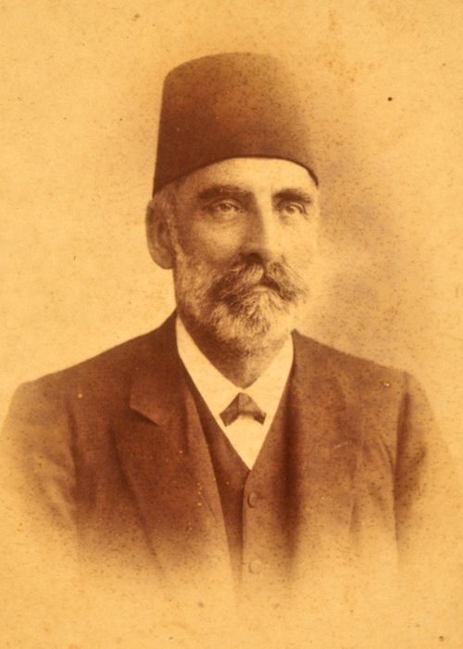
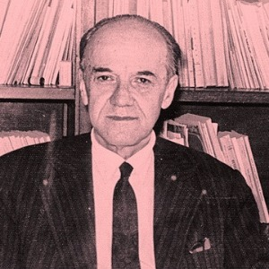
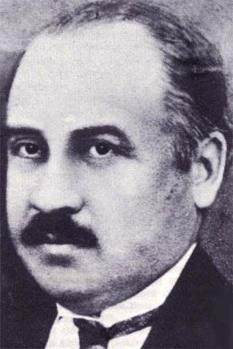
TÜRK SOSYOLOGLARIN BAZILARI
ZİYA GÖKALP
PRENS SABAHATTİN
HİLMİ ZİYA ÜLKEN

Slide 10
• Ziya Gökalp; milliyetçi toplum görüşleriyle tanınır. Tümevarım şeklinde düşünmeyi öneriyor. Gökalp, Pozitivist ve Determinist bir bağlama sahiptir.
• Prens Sabahaddin; bireyci-girişimci, ademi merkeziyetçi toplum yapısı ve yönetim anlayışı ile tanınır.
• Hilmi Ziya Ülken; sürekli değişen sosyoloji yaklaşımları ve felsefe anlayışları ile tanınır. Ayrıca Sosyoloji Dergisinin kuruculuğunu yapmıştır.

Slide 11
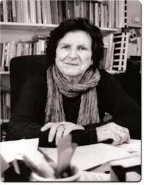
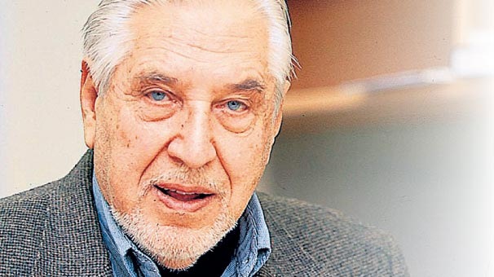
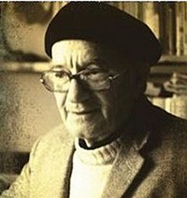
NERMİN ABADAN UNAT
ŞERİF MARDİN
NİYAZİ BERKES

Slide 12
• Şerif Mardin; merkez-çevre çatışması, din-modernleşme sentezi ve farklı dönemlerde farklı sosyoloji yaklaşımlarının önde gelen sosyoloğu olarak tanınır.
•Nermin Abadan Unat ; «Kamuoyu» sözcüğünü Türkçeye kazandıran Türkiye’nin ilk kadın Siyasetçisidir.
• Niyazi Berkes ; Batı sosyolojisindeki ilerlemeci ve evrenselci teorilere uygun şekilde toplumun geri kalmışlıkta modernliğe doğru nasıl gelişmesi gerektiğini göstermeye çalışmıştır.

Slide 13
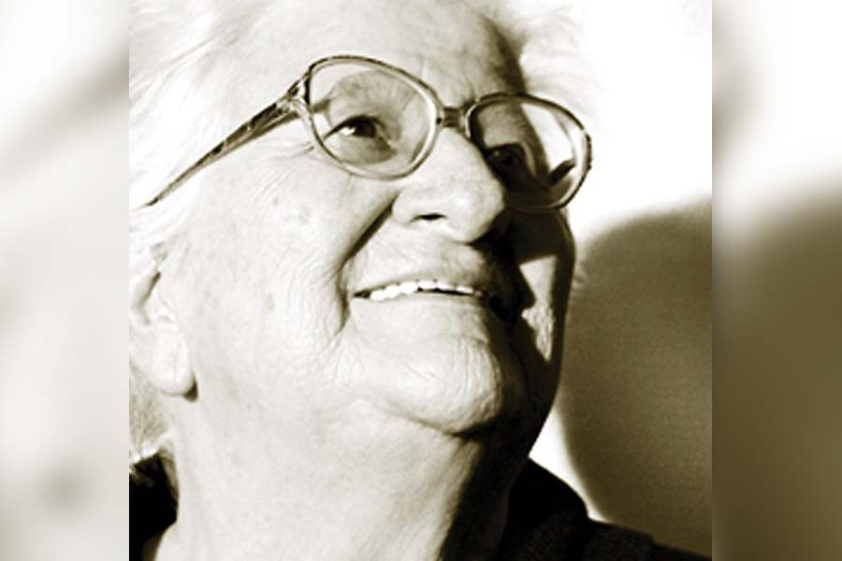
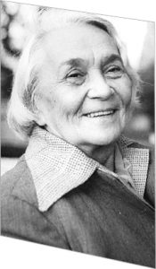
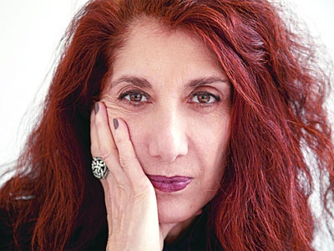
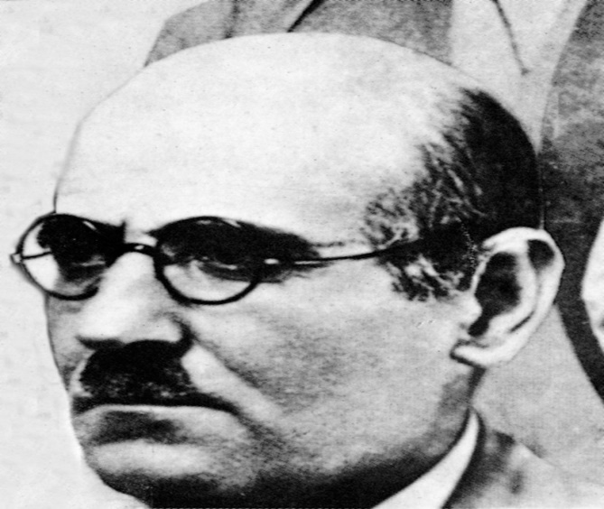
MÜBECCEL KIRAY
BEHİCE BORAN
NİLÜFER GÖLE
MUSTAFA SATI BEY

Slide 14
• Mübeccel Belik Kıray; modernleşme, toplumsal değişme, tampon kuram ve işlevselciliğ in Türkiye’deki en yetkin temsilcisi olarak tanınır.
• Nilüfer Göle; Batı dışı modernlik görüşleri ile tanınır. Ayrıca İslam- kadın konularında çalışmalar yapmıştır.
• Mustafa Satı Bey; Sosyolojinin ve Psikolojinin ders olarak verilmesinde önemli rol oynadı.
• Behice Boran; toplumsal değişmeyi hızlandıracak değişkenleri araştıran sosyolog olarak tanınır.

Slide 15
KAYNAKÇA
www.researchgate.net
www.academia.edu
www.google.com
dergipark.gov.tr
Gökçe, Birsen Toplumsal bilimlerde Araştırma, 1992 Savaş Yayınları 2. Baskı, Ankara

